Slide 1
2. Kmitajúca guľa
Ľahká guľa s vodivým povrchom je zavesená na tenkom drôte. Keď guľu pootočíte okolo zvislej osi (čím sa drôt skrúti) a potom ju uvoľníte, začne kmitať. Preskúmajte, ako prítomnosť magnetického poľa ovplyvňuje tento pohyb.
František Kundracik
Katedra experimentálnej fyziky FMFI UK v Bratislave

Slide 2
Demonštrácia javu

Slide 3
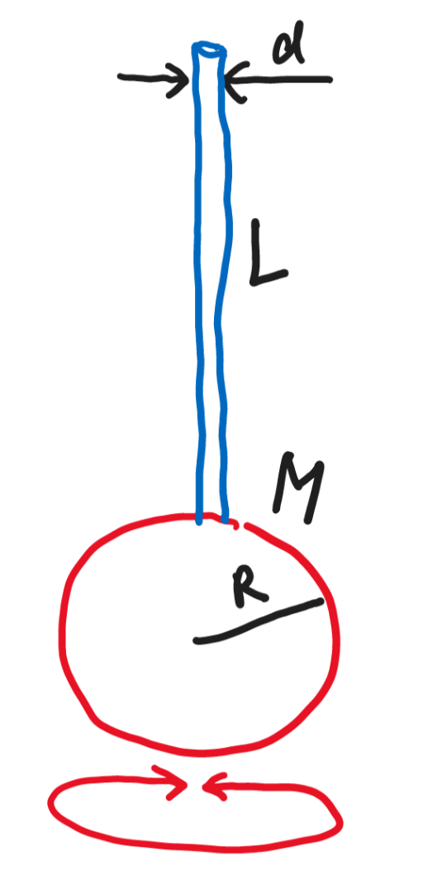
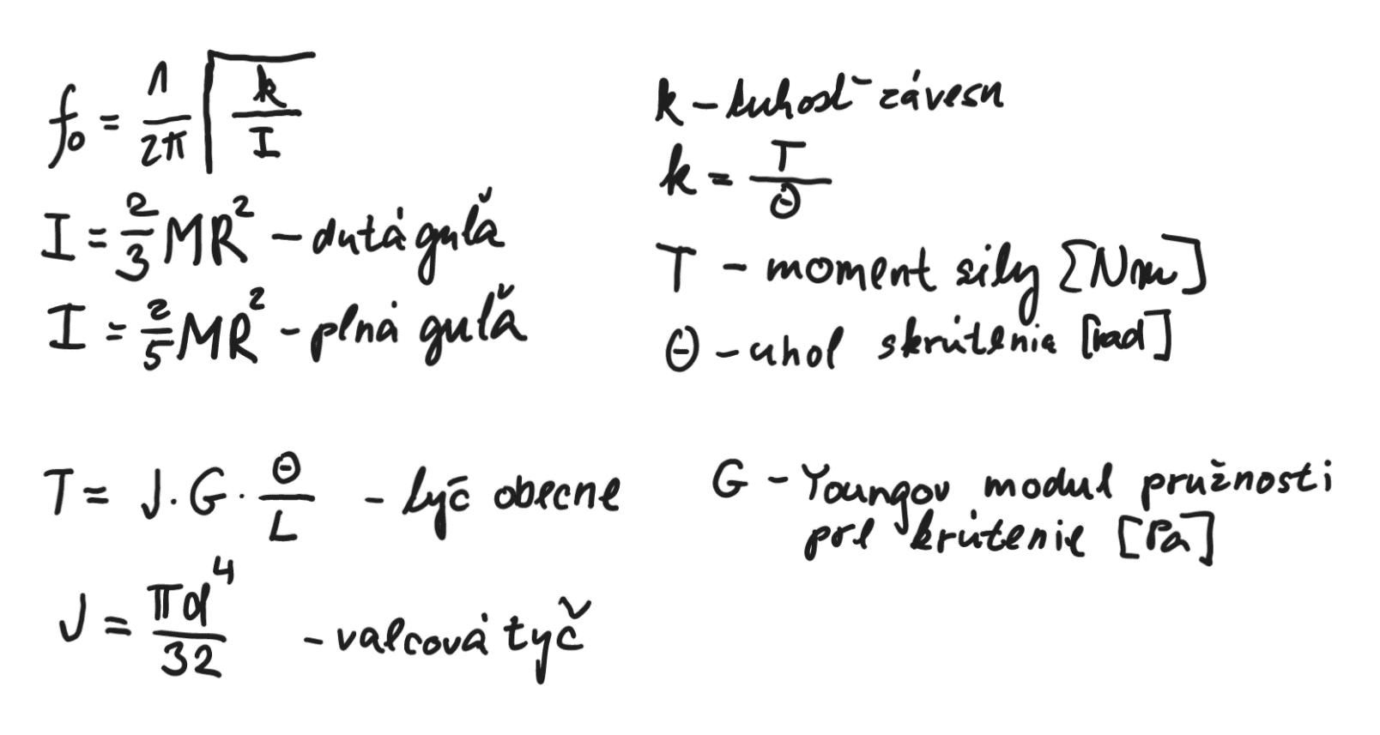
Torzné kmity - netlmené
Skrútenie drôtu vytvára vratný moment sily
Tuhosť drôtu spolu s momentom zotrvačnosti gule určuje frekvenciu kmitov

Slide 4
Torzné kmity - netlmené
Dlhý a tenký drôt – pomalé kmity, je možných mnoho otočiek gule
Krátky a hrubý drôt – rýchle kmity s menšou amplitúdou

Slide 5
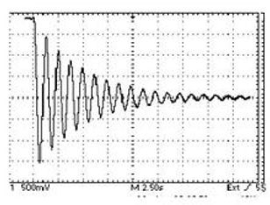
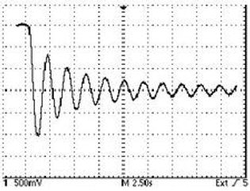
Torzné kmity - tlmenie
Príčiny tlmenia bez prítomnosti magnetického poľa:
Trenie gule o vzduch (overiť Reynoldsovo číslo):
Exponenciálny pokles (laminárne prúdenie) F ~ v
Prudší pokles (turbulentné prúdenie) F ~ v²
Vznik tepla pri deformácii závesu
Prenos vibrácii do pružného stojana

Slide 6
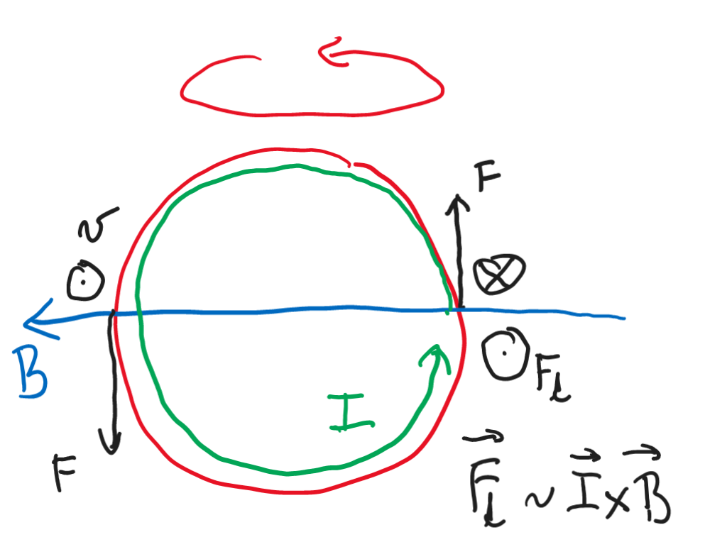
Tlmenie homogénnym magnetickým poľom
Náboj (elektróny) sa pohybuje v magnetickom poli
Magnetická sila pôsobiaca na náboj vyvoláva prúd (vírivé prúdy)
Magnetická sila pôsobiaca na vírivý prúd pôsobí proti príčine, ktorá prúd vyvolala = proti pohybu gule

Slide 7
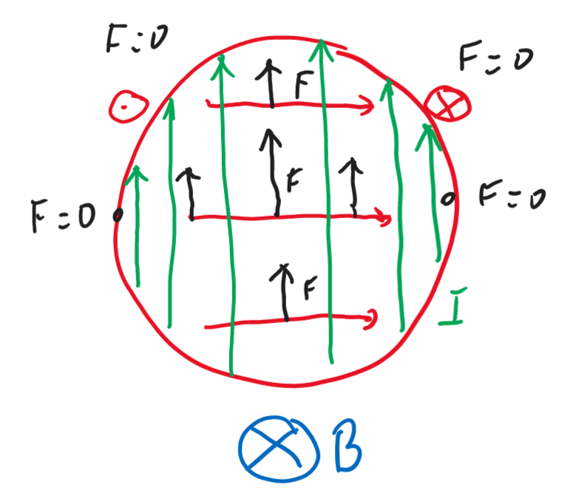
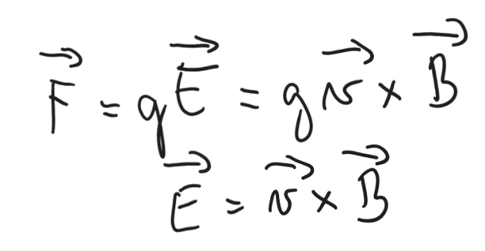
Tlmenie homogénnym magnetickým poľom
Sila vždy pôsobí nahor (vpredu) a nadol (vzadu)
Prúdočiary majú tvar kružníc
Silu môžeme vyjadriť pomocou elektrického poľa

Slide 8
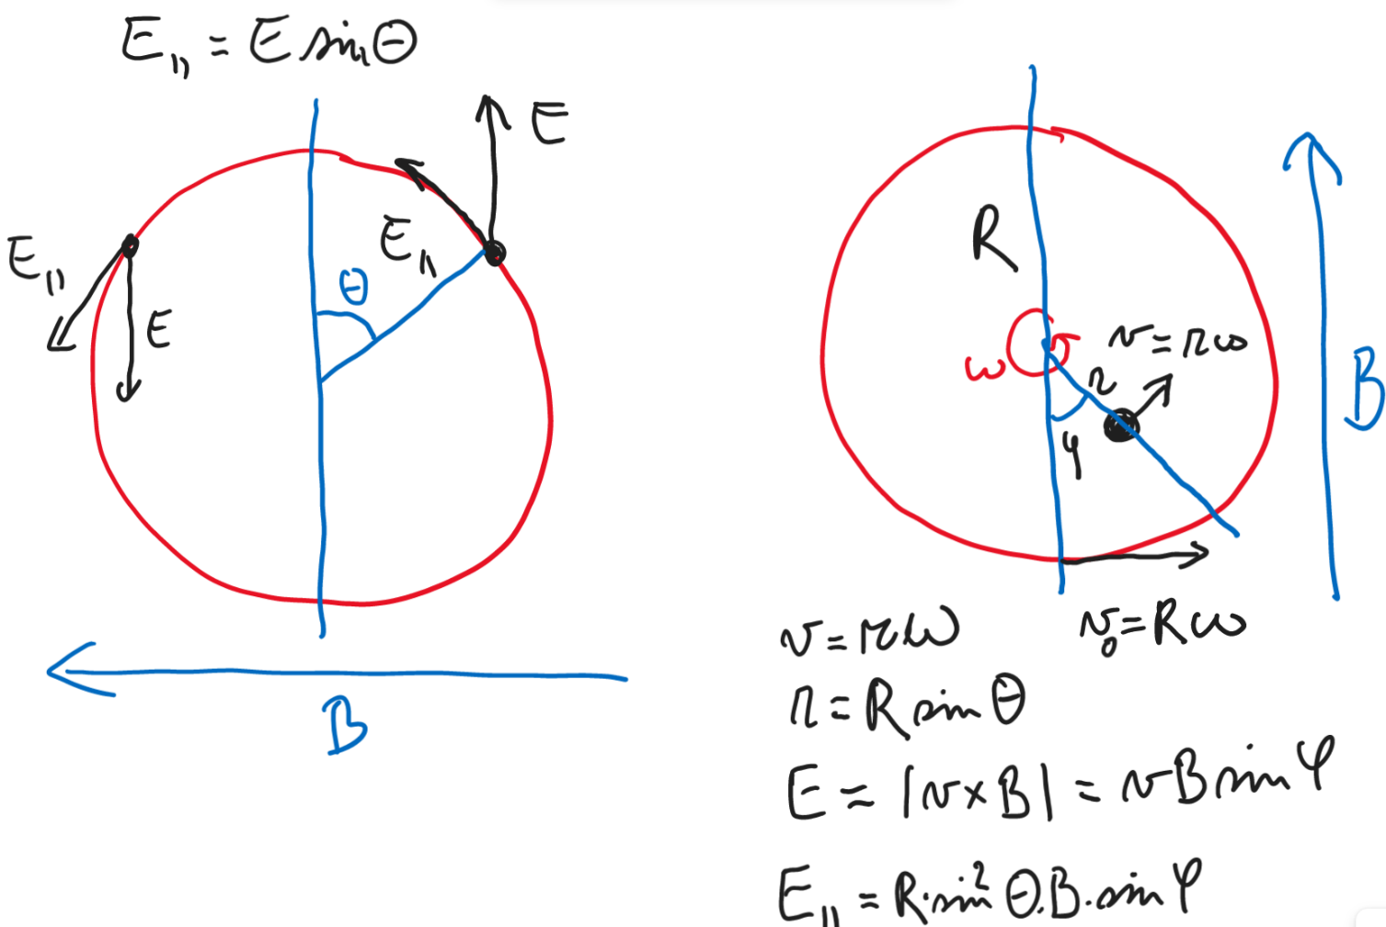
Tlmenie homogénnym magnetickým poľom
Elektrické pole závisí od miesta na povrchu gule (rôzna veľkosť rýchlosti, rôzny smer rýchlosti)
Integrál z E_{ll} pozdĺž prúdočiary určuje napätie pôsobiace na prstenec.
Rýchly kvalitatívny odhad možno urobiť za predpokladu, že veličiny sú konštantné.

Slide 9
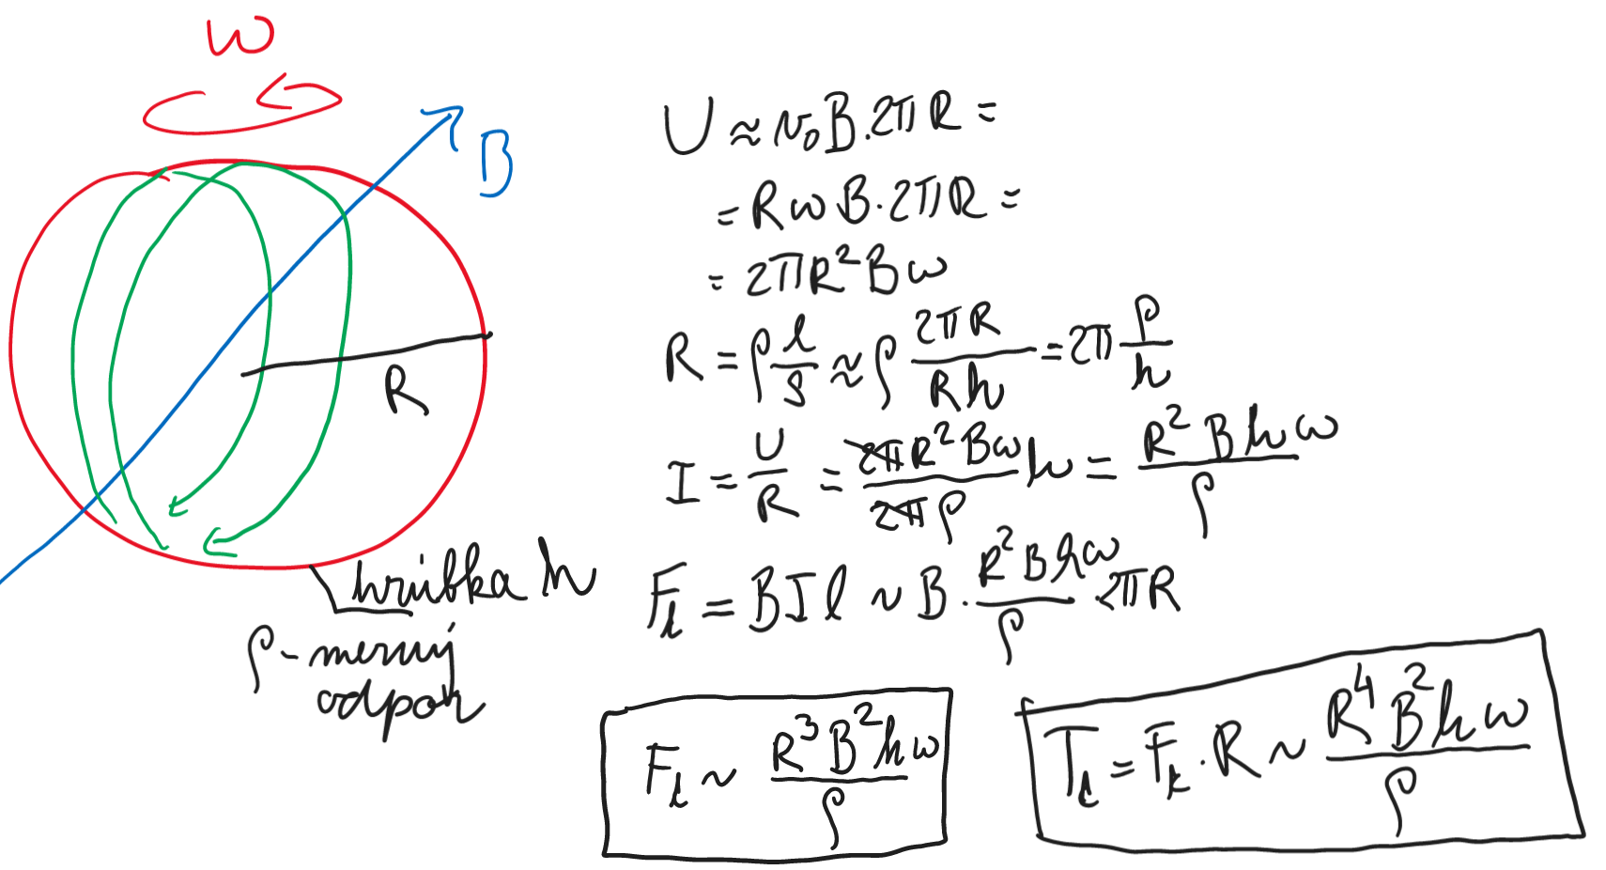
Odhad tlmenia
Brzdná sila je úmerná uhlovej rýchlosti, teda zánik kmitov bude exponenciálny [3]
Veľká brzdná sila:
Dobre vodivý materiál
Hrubá stena
Silné magnetické pole
Veľký vplyv polomeru R

Slide 10
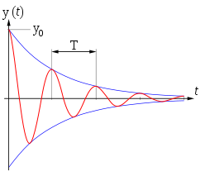
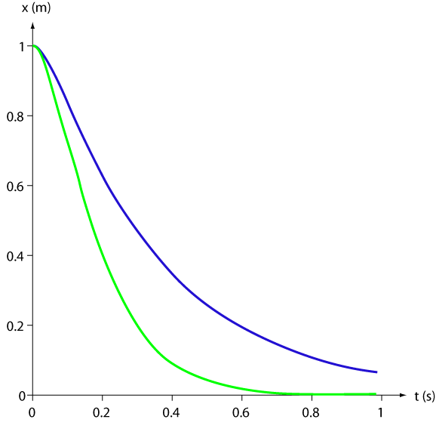
Vplyv veľkosti tlmenia na kmity
Podľa veľkosti môže byť tlmenie:
Podkritické – sínusové kmity postupne exponenciálne zanikajú
Nadkritické – oscilátor neurobí ani jeden prekmit, iba pomalý návrat do rovnovážneho stavu
Kritické – bez prekmitu, najrýchlejší návrat

Slide 11
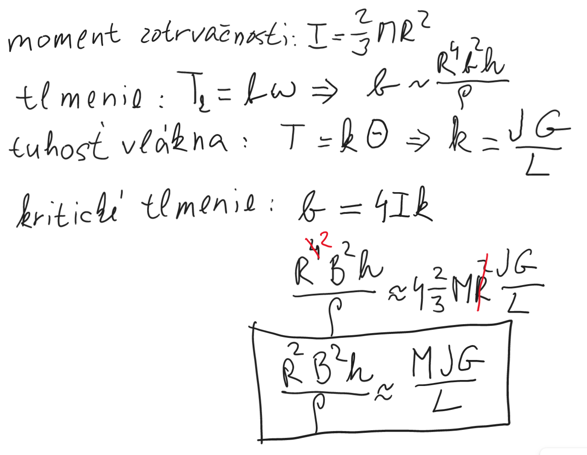
Kritické tlmenie
Kľúčové faktory:

Slide 12
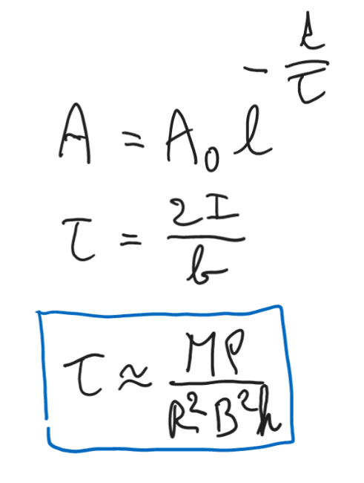
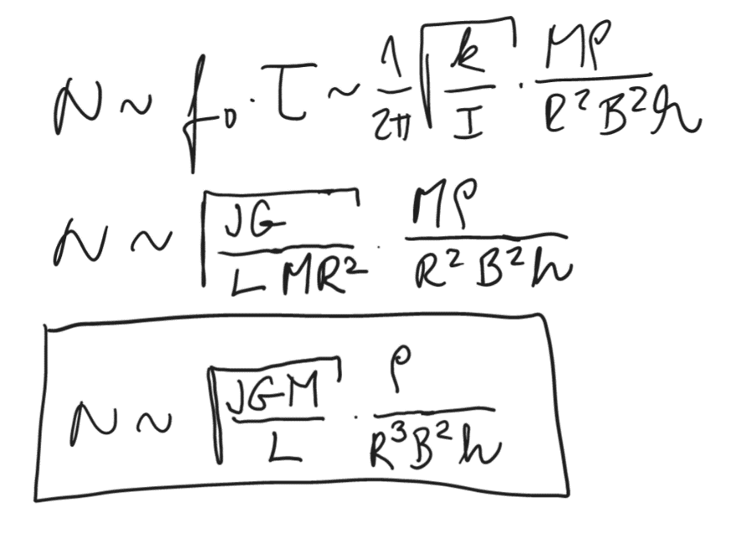
Pokles amplitúdy pri podkritickom tlmení
Exponenciálny pokles:
Časová konštanta:
Počet kmitov:

Slide 13
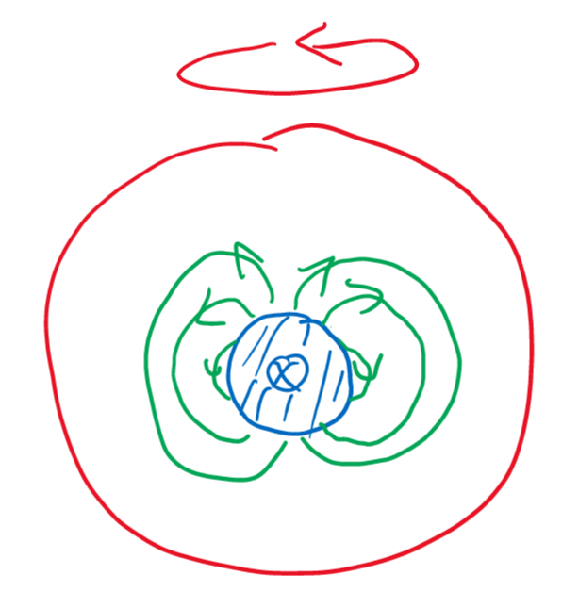
Nehomogénne pole
Podobný efekt, ale oveľa komplikovanejšia úloha
Trochu jednoduchšie, ak má guľa veľký polomer, takže ju v okolí magnetu možno považovať za rovinu

Slide 14
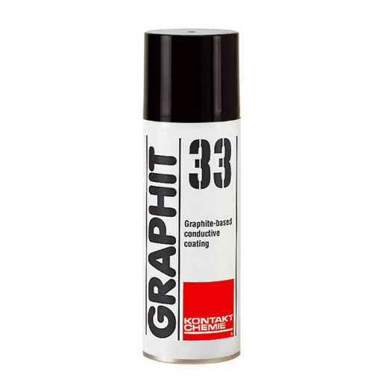
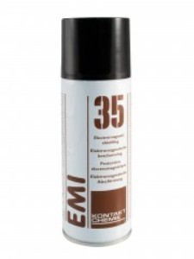
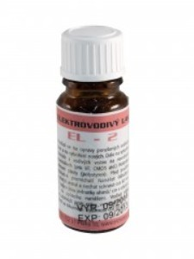
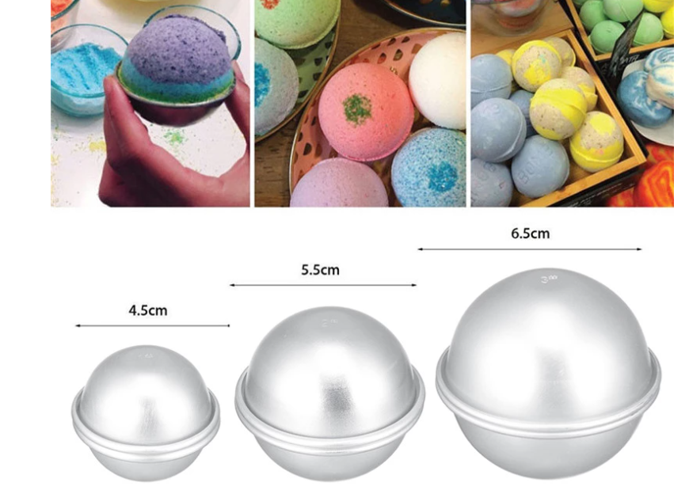
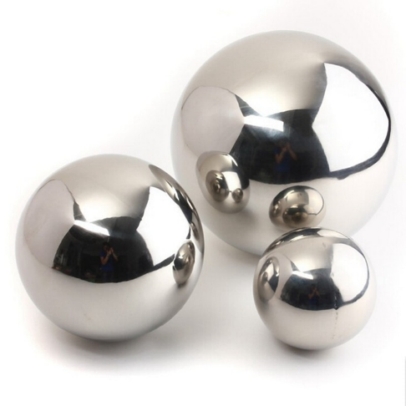
Ako získať guľu vodivú na povrchu
Plastová guľa obalená Alobalom
Plastová guľa nasprejovaná vodivým sprejom (uhlík, striebro, ...) – potreby pre elektroniku
Kúpiť dutú guľu z nerezu (ak je nemagnetický) alebo z hliníka (dekorácie, ozdobné gule-kľučky s malým otvorom, formy na pečenie...)

Slide 15
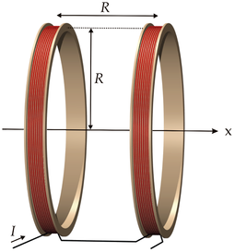
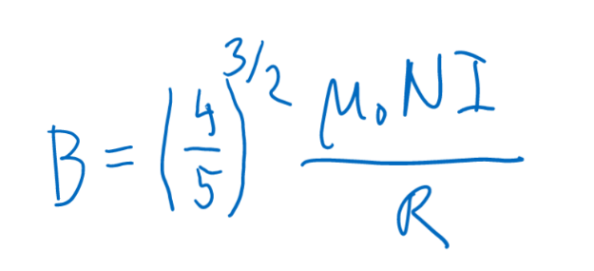
Ako vytvoriť homogénne magnetické pole
Helmholtzove cievky [4]
Vzdialenosť medzi cievkami = polomer cievok
Pomerne veľká oblasť medzi cievkami, kde je pole dosť homogénne
N-počet závitov každej z cievok
100z, 10A, priemer 20cm: B ~ 0.01T
Možno meniť B

Slide 16
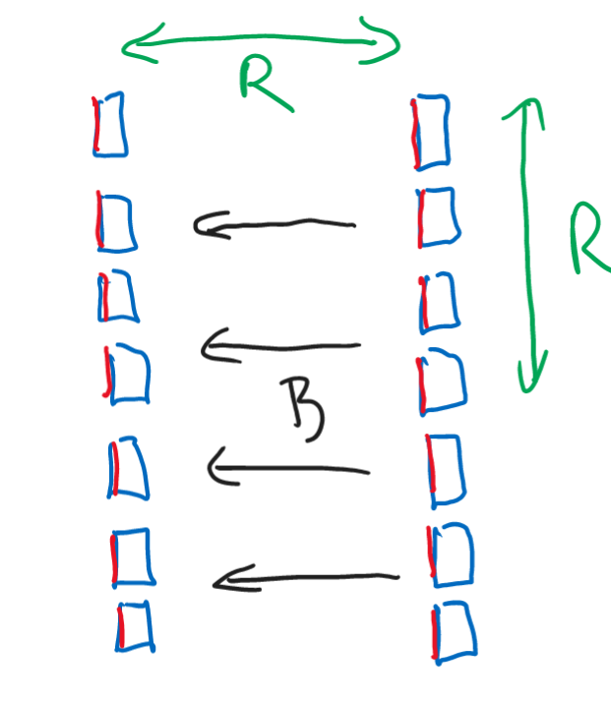
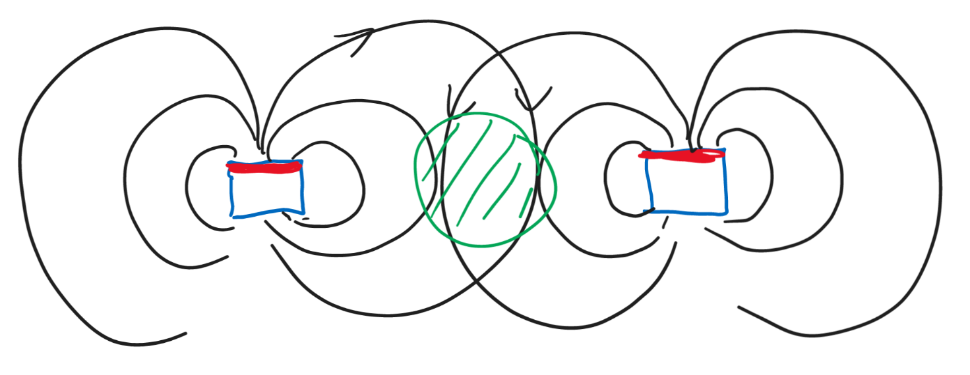
Ako vytvoriť homogénne magnetické pole
Silné magnety nalepené na doskách
B ~ 1,3 T – supersilné magnety B ~ 0,35 T – „čierne“ magnety
Nemožno spojito meniť B
Vzdialenejšie supersilné magnety – možno meniť vzdialenosť (veľkosť B v strede medzi nimi)

Slide 17
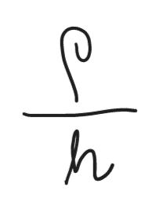
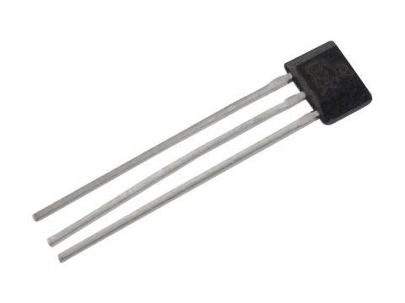
Čo a ako merať
Torznú tuhosť vlákna – z frekvencie/periódy kmitov objektu so známym momentom zotrvačnosti (napríklad plná gulička zavesená na vlákne)
Hmotnosť gule – bežné váhy
Elektrický odpor povrchu gule medzi „pólmi“ – závisí od pomeru
Magnetické pole cievok – Senzor IP Couch, Vernier – Hallova sonda, napr. A1324LUA-T

Slide 18
Aké experimenty robiť
Nájsť vhodné vlákno a gule, aby ste pozorovali podkriticky tlmené kmity
Postaviť zariadenie produkujúce pomerne homogénne pole
Pridať magnetické pole a pozorovať tlmenie
Meniť parametre, ktoré dokážete, a overiť, či závislosť kvalitatívne sedí s teóriou
Pokročilé riešenie – pokúsiť sa exaktne vypočítať vírivé prúdy a tlmiaci krútiaci moment

Slide 19
Literatúra
https://www.teachspin.com/torsional-oscillator
https://mechcontent.com/torsional-pendulum/
https://drive.google.com/file/d/0B1nZP55TUGJMMXJpd1RzLXpqSzg/view?resourcekey=0-OO_mqPvW44KC7LtqMlXrGA/mechcontent.com/torsional-pendulum/
https://en.wikipedia.org/wiki/Helmholtz_coil
American Journal of Physics (Youngquist et al., Am. J. Phys., Vol. 84, No. 3, March 2016)

